Slide 1


Slide 2
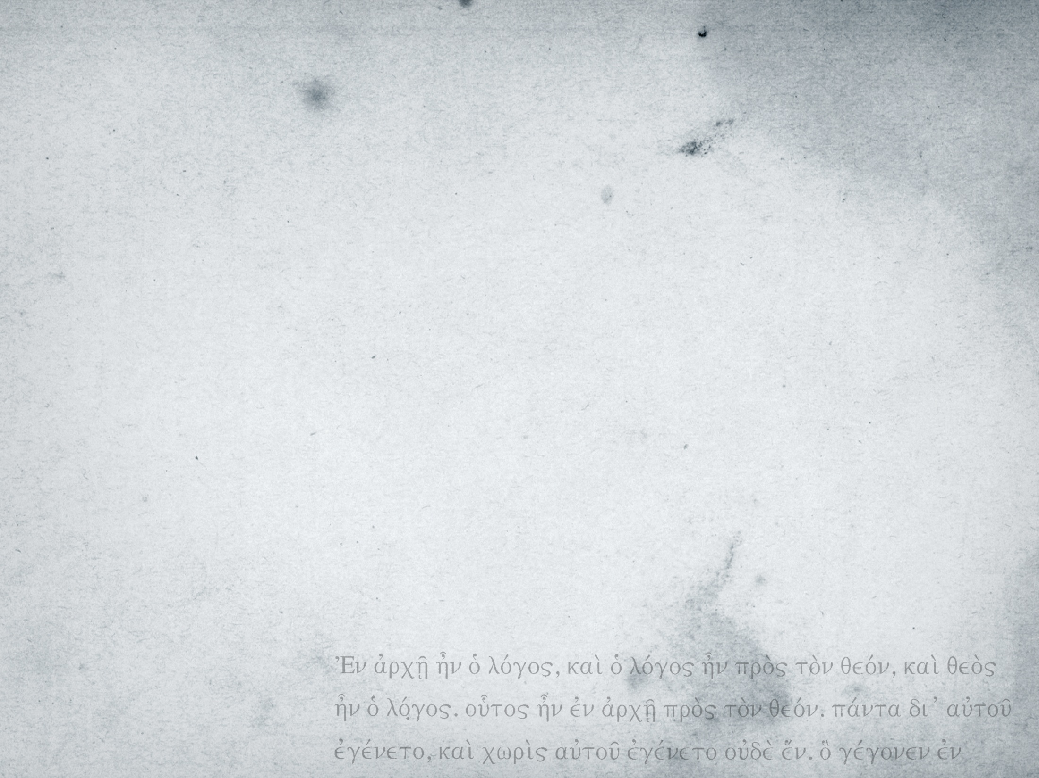
LIÇÃO 5
BREVE HARMONIA DOS EVANGELHOS

Slide 3
OBJETIVOS DA LIÇÃO
ENTENDER PORQUE FORAM ESCRITOS OS EVANGELHOS.
ENTENDER COMO FORAM FORMADO OS EVANGELHOS.
ENTENDER COMO UM COMPLEMENTA O OUTRO, SEM CONTRADIZER. O OUTRO, APESAR DE AUTORES DIFERENTES , ÉPOCAS DIFERENTES E ESCRITORES DIFERENTES.

Slide 4
ORDEM CRONOLÓGICA DO NOVO TESTAMENTO
MARCOS : ESCRITO ENTRE 50 – 60 D.C
LUCAS : ESCRITO EM 60 D.C
MATEUS : ESCRITO ENTRE 60 – 70 D.C
JOÃO : ESCRITO ENTRE 85 – 90 D.C

Slide 5
ESCRITORES E AUTORES
EVANGELHO DE JOÃO: AUTOR E ESCRITOR
EVANGELHO DE LUCAS: AUTOR E ESCRITOR (?)
EVANGELHO DE MATHEUS: AUTOR E ESCRITOR (?)
EVANGELHO DE MARCOS: AUTOR (?) E ESCRITOR (?)

Slide 6
2. Aspecto sinótico
Vejamos, em percentual, um quadro comparativo dos quatro evangelhos.
 | Mc | Mt | Lc | Jo
Passagens exclusivas do evangelho | 7% | 42% | 59% | 92%
Passagens repetidas em outros evangelhos | 93% | 58% | 41% | 8%
Notes:
Mapa com as dimensões do império romano. Dica do Guia do Professor, p.17, para introdução do tópico 2.

Slide 7
OBJETIVOS DA LIÇÃO
ENTENDER PORQUE FORAM ESCRITOS OS EVANGELHOS.
ENTENDER COMO FORAM FORMADO OS EVANGELHOS.
ENTENDER COMO UM COMPLEMENTA O OUTRO, SEM CONTRADIZER. O OUTRO, APESAR DE AUTORES DIFERENTES , ÉPOCAS DIFERENTES E ESCRITORES DIFERENTES.

